Slide 1
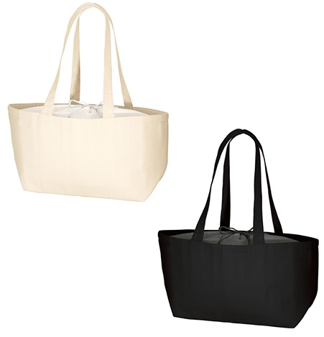
【提案書】
キャンバスピクニック保冷トート
特徴
ナチュラルな雰囲気で人気も高いキャンバス素材を使用し、内側には保冷性を持たせた大きめサイズのトートバッグです。キャンプやピクニック用にぴったりですので是非ご活用ください。
納期
納期スペース
仕様
素 材：コットン､ポリエステル 他
サイズ：本体/約600×260×220mm、持ち手/約35×760mm
容 量：約21L
付属品：取説付
備 考：ナチュラル・ナイトブラック
お見積
お見積りスペース

